Slide 1
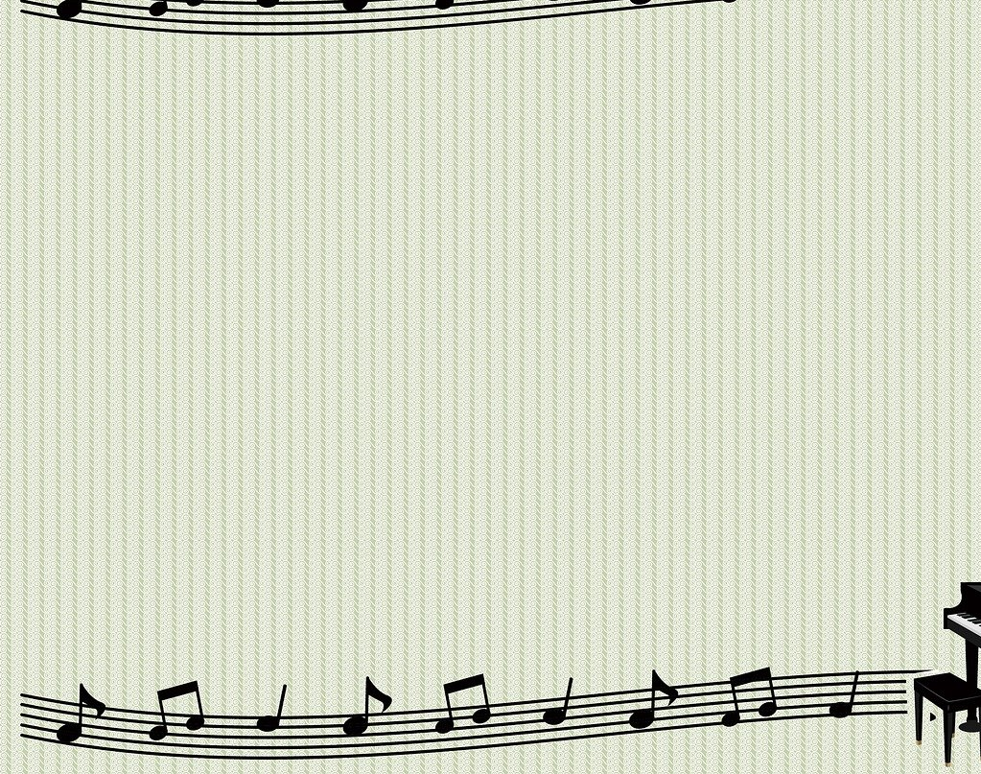
Muziek
Hoofdstuk 1, 2, 8 en 9
Notes:
Welkom bij de powerpoint over muziek hoofdstukken 1 2 8 en 9

Slide 2
1. noten, de notenbalk
Toon = klank (dat hoor je)
Noot is geschreven dus wat je ziet.
De notennamen:
C;D;E;F;G;A;B;C (of do;re;mi;fa;so;la;si;do)*
C = hetzelfde als do, re hetzelfde als D etc.
Onderste lijn= de eerste (1ste)
Alle lijnen samen = notenbalk
Noten worden ook tussen lijnen genoteerd
Buiten balk gebruik je hulplijntjes**
*zie bron 1
**zie bron 2
Bron 1
Notes:
Een toon is een klank die kan je horen. Een noot is gedrukt of geschreven. De namen van

Slide 3
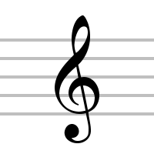
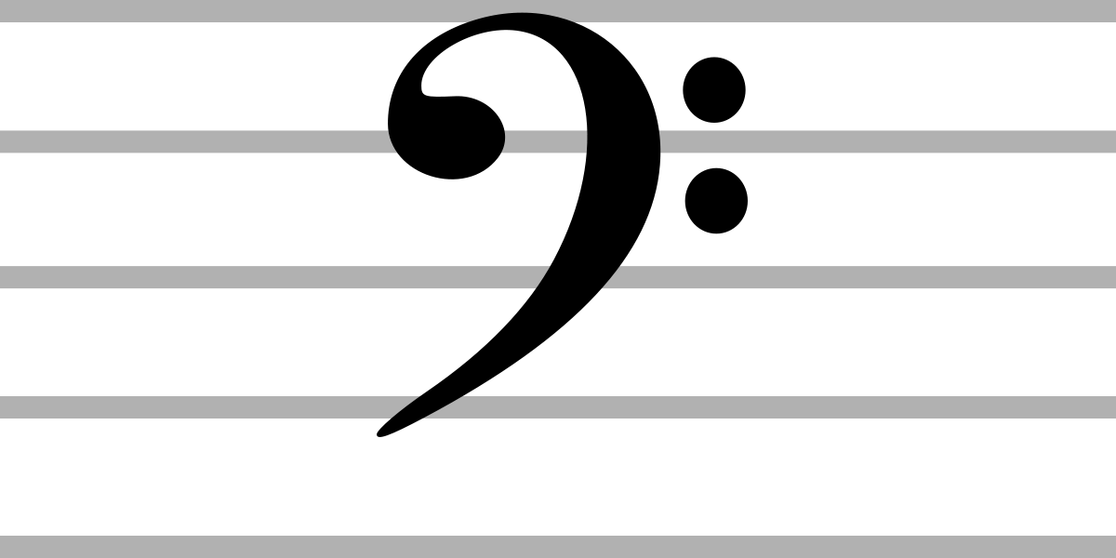
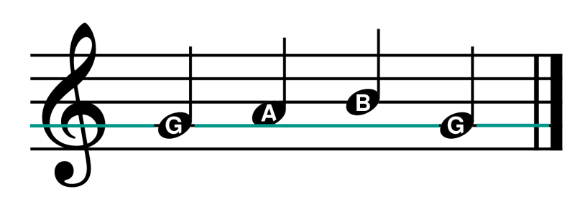
2. Sleutels
F
Sleutels geven aan:
Welke naam de noot krijgt
Op welke lijn deze noot ligt
De meest voorkomende sleutels:
G-sleutel (2de lijn) = ook wel viool-sleutel.
F-sleutel (4e lijn) = ook wel bas-sleutel.
C-sleutel (verschillende lijnen) C-sleutel op 3de lijn = alt-sleutel C-sleutel op 4e lijn = tenor sleutel
Noten hebben geen naam als er geen sleutel voor staat.
Als voor dezelfde noot een andere sleutel komt heet de noot anders.
Op sommige instrumenten kun je meer noten spelen dan op een notenbalk staan dan gebruik je hulplijntjes
G
C
C
G en F sleutel
C sleutels
Deze noot heet G als de g sleutel ervoor staat, maar als de f- sleutel ervoor staat is het een B

Slide 4
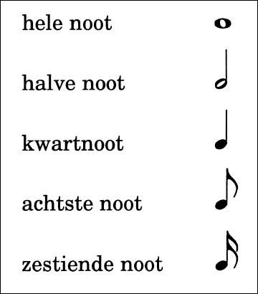
8. Notenwaarden
De hele noot kan in stukken worden verdeeld.
Er zit een regelmaat in van : 2.
4 $\frac{4}{4}$
2 $\frac{1}{2}$
1 $\frac{1}{4}$
0,5 $\frac{1}{8}$
0,25 $\frac{1}{16}$

Slide 5
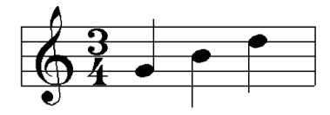
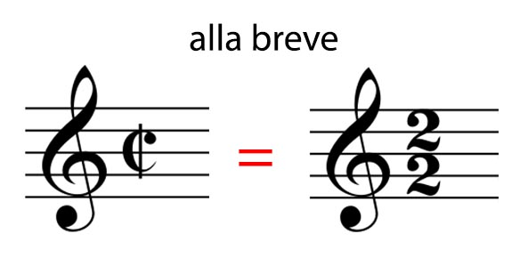
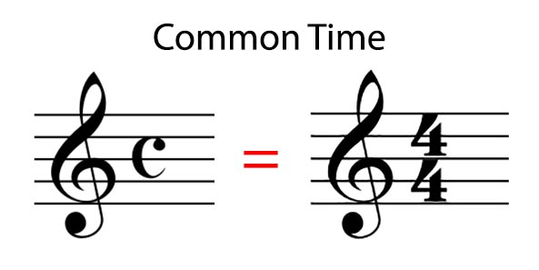
9. Maat
Wanneer je naar muziek luistert hoor je dat tonen steeds in groepjes bij elkaar horen.
Ruimte daartussen heet een maat
Laatste maatstreep= slotstreep
Aan het begin staat het maatteken die geeft aan hoeveel tellen een maat duurt
Bovenste getal= tellen per maat
Onderste getal= notenwaarden hier dus de kwartnoot.
Soms bestaat maatteken niet uit cijfers naar uit andere tekens (zie hiernaast)
= 2 tellen in maat,
Kwartnoot = één tel

